Slide 1
التعرف على النباتات
Notes:
تمهيد : عن طريق الاسئلة الحوارية

Slide 2
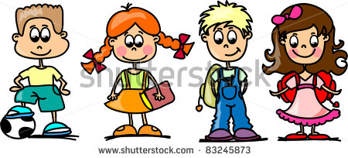
أعزَّائي الطُلاب
هَيَّا استَرجِعُوا المَعلومَات التي ذَكَرنَاهَا في الحِصَص السابِقَة
لتُجيبُوا عَلَى الأسئِلة بِشكلٍ صَحيِح

Slide 3
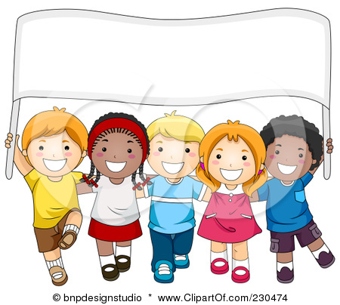
هَيَّا نَمْرَح وَنَلْعَب سَوِياً

Slide 4
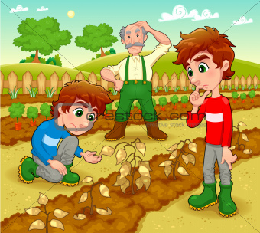
4
3
2
1
8
7
6
5
12
11
10
9
16
15
14
13

Slide 5
السؤال الأول:
تَمْتَص النَبَّاتات الماء بِوَاسِطَتي، مَن أنَا؟
الأوراق
الجَذِر

Slide 6
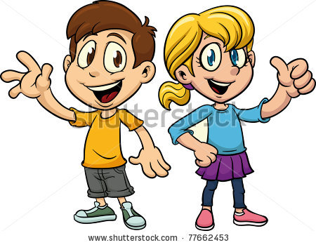
أحْسَنتُم أعِزّائِي
هَيَّا إلى الأمَام لِنُكْمِل ما تَبَقَى مِن أسْئِلَة
للسؤال التالي

Slide 7
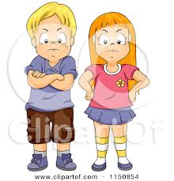
لِلأَسَف أعِزّائِي الطُلاب
إجَابَتَكُم خَاطِئَة، حَاوِلُوا مَرَةً أُخرَى ☹
عودة الى السؤال

Slide 8
4
3
2
8
7
6
5
12
11
10
9
16
15
14
13

Slide 9
السؤال الثاني:
أنَا مَوجودةٌ عَلى السَّاق وَلوني عادَةً أخضَر، مَن أنَا؟
الجذر
الزَهرة
الثَمَرَة
الوَرَقَة

Slide 10
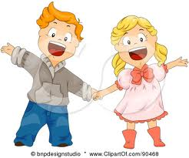
مُمْتَاز
هَيَّا بِنَا نَتَقَدَم ☺
للسؤال التالي

Slide 11
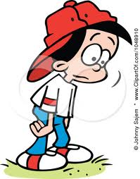
إجَابَتَكَ خَاطِئَةَ
فَكِّر قَلِيلاً وَحَاوِل الإجَابَةَ مَرَةً أُخْرَى ☹
عودة الى السؤال

Slide 12
4
3
8
7
6
5
12
11
10
9
16
15
14
13

Slide 13
السؤال الثالث:
أنمو فِي أحضَان الوَرَقَة، مَن أنَا؟
الثَمَرَة
البُرعُم

Slide 14
كُل الاحتِرَام
اجَابَتَكُم صَحِيحَةَ ☺
للسؤال التالي

Slide 15
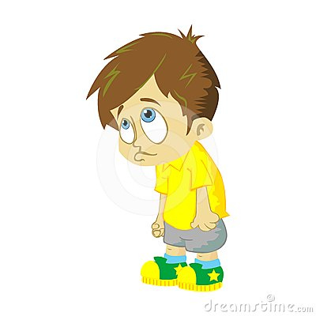
للأَسَف إجَابَةٌ خَاطِئَة
حاوِل مِنْ جَدِيد ☹
عودة الى السؤال

Slide 16
4
8
7
6
5
12
11
10
9
16
15
14
13

Slide 17
السؤال الرابع:
انمو على الساق، الواني عادةً جميلة ورائحتي زكية تجذب الحشرات، مَن أنَا؟
الزهور
الثِّمار

Slide 18
بَارَكَ اللهُ فيكُم
اجَابَتَكُم صَحِيحَة
للسؤال التالي

Slide 19
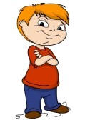
فَكِّر قَلِيلاً
وَحَاوِل مَرَةً أخرَى ☹
عودة الى السؤال

Slide 20
8
7
6
5
12
11
10
9
16
15
14
13

Slide 21
السؤال الخامس:
وظيفتي حماية الجنين واحتياطي الغذاء الموجودين داخل البذرة من الصدمات من انا؟
قشرة البِذرَةَ
السُوَّيق

Slide 22
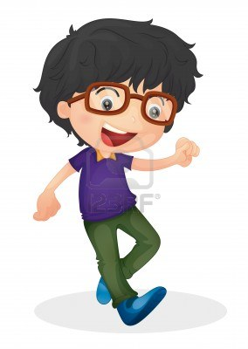
مُمتَاز
كُلّ الاحتِرَام، اجَابَة صَحِيحَة
فَلتَتَقَدَمّوا أكثَر هَيَّا..
للسؤال التالي

Slide 23
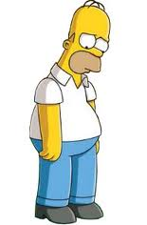
لِلأَسَف أعِزّائِي الطُلاب
إجَابَتَكُم خَاطِئَة، حَاوِلُوا مَرَةً أُخرَى ☹
عودة الى السؤال

Slide 24
8
7
6
12
11
10
9
16
15
14
13

Slide 25
السؤال السادس:
النبتة الصغيرة التي تنبت من البذرة نسمّيها:
الجُذير
السُوَّيق
الساق
البادِرَة

Slide 26
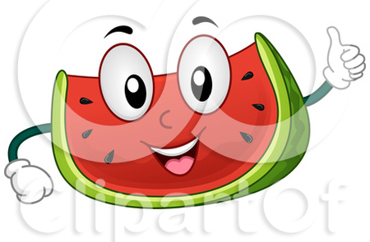
جَيِّد جِداً هَيَّا بِنَا نَتَقَدَم لِلسُؤال التَالِي
للسؤال التالي

Slide 27
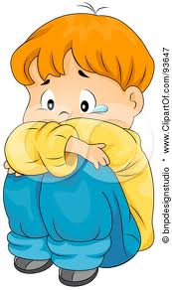
لا تَقْلَق
حَاوِل مَرَةً أُخرَى ☹
عودة الى السؤال

Slide 28
8
7
12
11
10
9
16
15
14
13

Slide 29
السؤال السابع:
جَمِيع النَّباتات تَختَلِف في أجزاءها وتتَشابهَ في شَكلِهَا، وَلَونِها، وَحَجمِها.
صحيح
خطأ

Slide 30
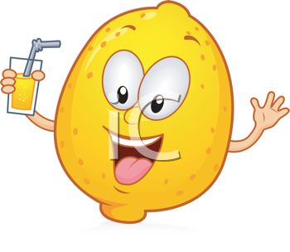
اجَابَة صَحِيحَة
انتَقِلُوا لِلسُؤال التَالِي
للسؤال التالي

Slide 31
اجَابَةٌ خاطِئَة
حَاوِل مِن جَدِيد
عودة الى السؤال

Slide 32
8
12
11
10
9
16
15
14
13

Slide 33
السؤال الثامن:
أكمِل النَاقِص_
في داخل ________ تتكون البذور.
الثِمَار
الأزهَار

Slide 34
مُمتَاز يا أبطَال
هَيَّا لِلسُؤال التَالِي
للسؤال التالي

Slide 35
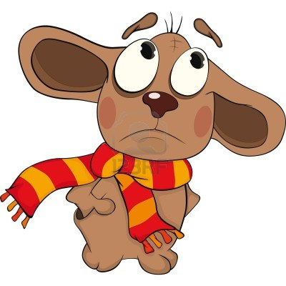
اجَابَتَكُم خاطِئَة
لا بَأس لَدَيكُم فُرصَة اخرَى لِلإجَابَةَ
عودة الى السؤال

Slide 36
12
11
10
9
16
15
14
13

Slide 37
السؤال التاسع:
_________ هي العُضو الأنثَوِي في الزهرة.
الأسدِيَةَ
المِّدَقَةَ

Slide 38
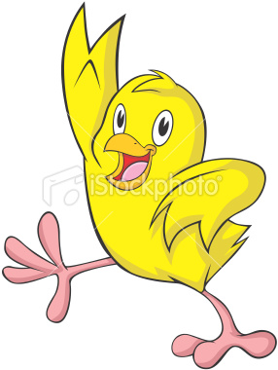
افرَّحُوا يا شُطَّار...
اجَابَتَكُم صَحِيحَة
تَقَدَمُّوا أكثَر
السؤال التالي

Slide 39
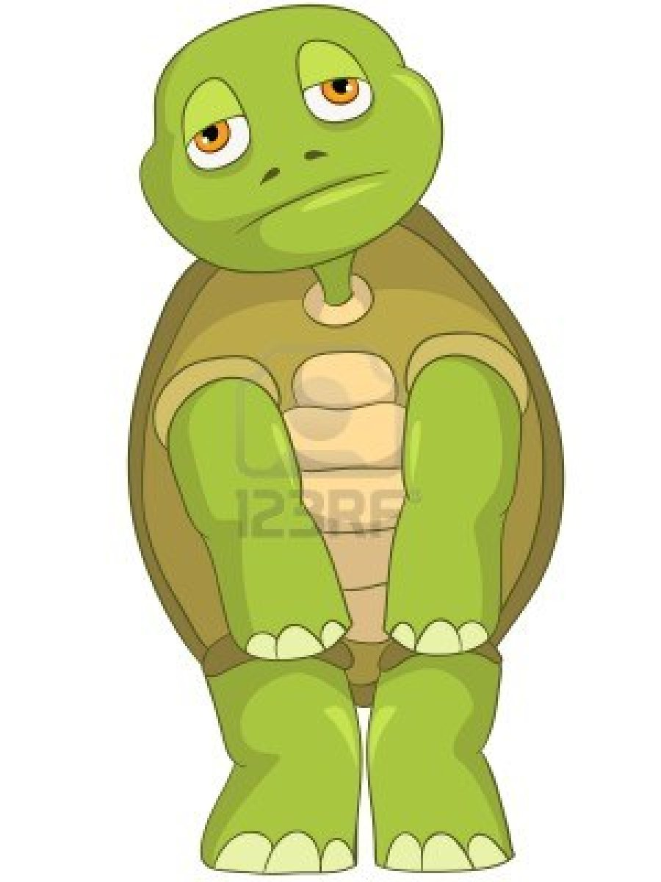
عَلَيكُم المُحاوَلَةَ مَرَةً أخرَى
اجَابَتَكُم خاطِئَة
عودة الى السؤال

Slide 40
12
11
10
16
15
14
13

Slide 41
السؤال العاشر:
رأى خالد ثمار على أشجار البُرتُقال, ماذا كان في نفس المكان على الأغصان قبل نمو ثمار البُرتُقال؟
أزهَار
أورَاق

Slide 42
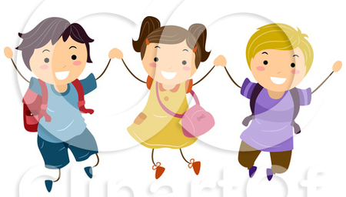
كُلّ الاحتِرَام
اجَابَة صَحِيحَة
للسؤال التالي

Slide 43
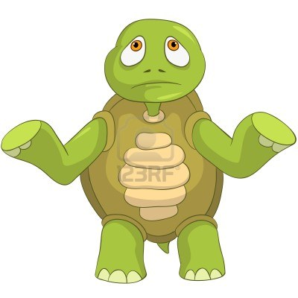
اجابَتَكَم خاطِئَة
لا بَأس بِإمكانِكُم المُحَاوَلَةَ مِنْ جَدِيد ☹
عودة الى السؤال

Slide 44
12
11
16
15
14
13

Slide 45
السؤال الحادي عشر:
أوراق التُوَّيجْ في الزّهرة هي عادةً ملوَّنة وبارزة. ما هي أفضليّة ذلك؟
هكذا تزداد كميّة الضّوء الّتي تستوعبها الزّهرة
هكذا ينجذب عدد أكبر من الحشرات إلى الزّهرة

Slide 46
هَذَا رائِع
اجِيبُوا عَلَى السُؤال التالِي
للسؤال التالي

Slide 47
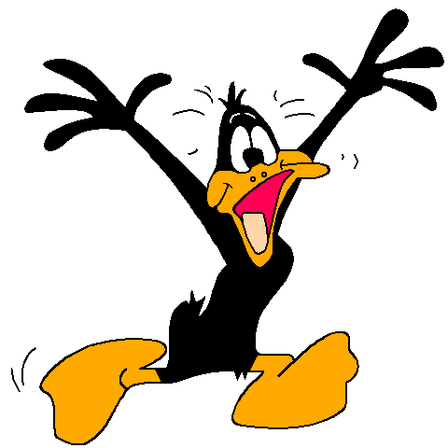
للأسَف اجَابَتَكَ خاطِئَة
حاوِل مِنْ جَديِد ☹
عودة الى السؤال

Slide 48
12
16
15
14
13

Slide 49
السؤال الثاني عشر:
لجميع أنواع الثمار يوجد لب عصيري.
صحيح
خطأ

Slide 50
اجَابَة خاطِئَة
حاوِل مَرَةً أخرَى ☹
عودة الى السؤال

Slide 51
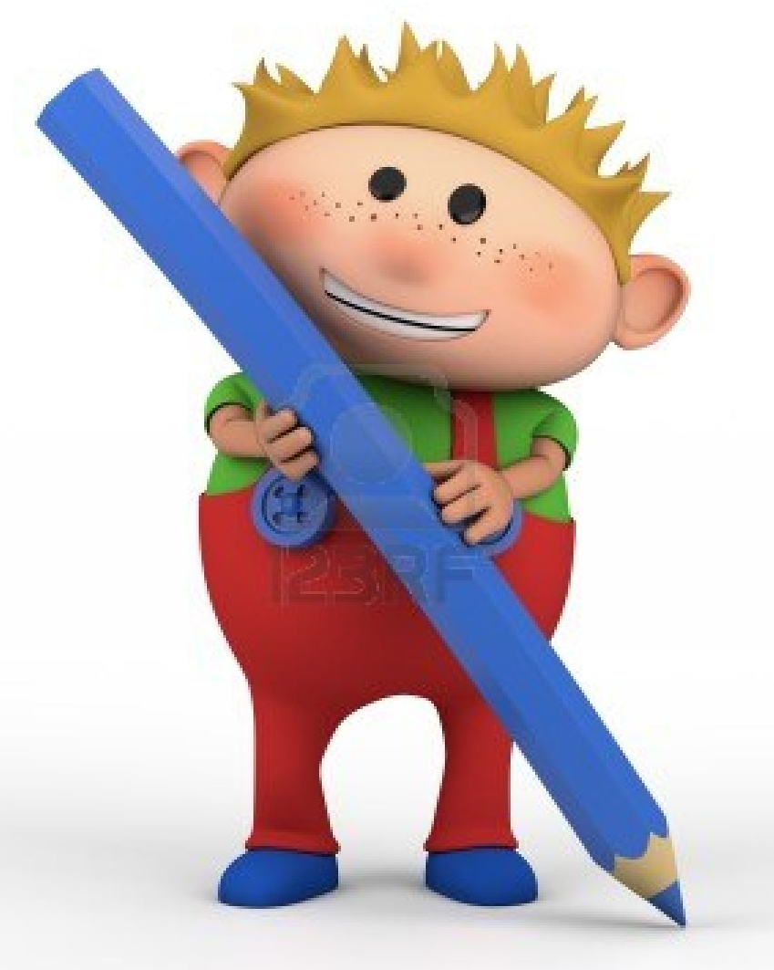
أحسَنتُم عَمَلاَّ
تَقَدَمُّوا بِالإجابَةِ عَلَى الاسئِلَةِ المُتَبَقِيَةِ
للسؤال التالي

Slide 52
16
15
14
13

Slide 53
السؤال الثالث عشر:
أورَاقِي عَادَةً لَونها اخضَر وأحمِي الزَهرَةَ مِنَ الإصَابَاتِ المُختَلِفَةِ
أورَاق الكَأس
أورَاق التُوَّيج

Slide 54
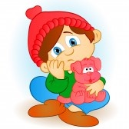
فَكِّر وَحَاوِل مَرَةً أخرَى ☹
عودة الى السؤال

Slide 55
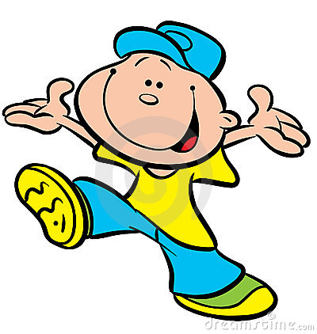
بَارَكَ اللهُ فِيكُم أعِزّائِي
عَمَلٌ رَائِع
انتَقِلُوا بِسُرعَة لِلإجابَة عَلَى السُؤال التالِي
للسؤال التالي

Slide 56
16
15
14

Slide 57
السؤال الرابع عشر:
المُشتَرَك بَينَ جَميع الثِمَّار أن لِجميعَها يوجَد شَكل، وحَجِم، وَطعِم مُتَشابِه.
صحيح
خطأ

Slide 58
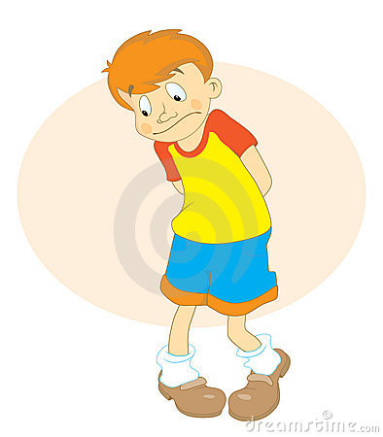
حاوِل مِنْ جَديِد ☹
عودة الى السؤال

Slide 59
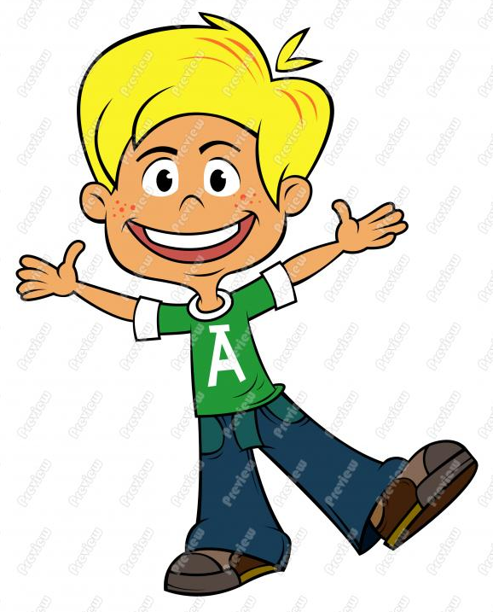
رائِع يَا أبطال
كُل الاحتِرَام
للسؤال التالي

Slide 60
16
15

Slide 61
السؤال الخامس عشر:
بُذور نَبتَة الصُفِّير تَنتَشِر بواسِطة:
الريح
الماء

Slide 62
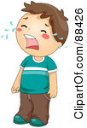
حاوِل مَرَةً أخرَى ☹
عودة الى السؤال

Slide 63
هَذَا رائِع
أحسَنْتُم بَقِيَ لَدَيكُم سُؤال وَاحِد تَقَدَمُّوا هَيَّا...
للسؤال التالي

Slide 64
16

Slide 65
السؤال السادس عشر:
النَبَاتات التي تنتشر بُذورَها بِواسِطَة الريح تكون بذورَها على شَكِل مِظَّلة أو على شَكل أجنِحَة.
خطأ
صَحِيح

Slide 66
اجَابَةٌ خاطِئَة
حَاوِل مِن جَدِيد
عودة الى السؤال

Slide 67
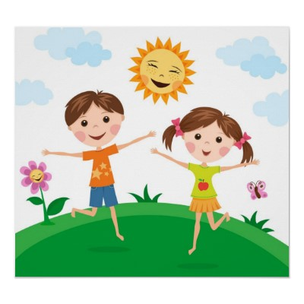
مُمتَاز
لَقَد أنهَيْتُم المُهِمَةَ بِنَجَاح
هَل أنتُم مُستَعِدُون لِرُؤيَة الصُورَة بِأكمَلِهَا يا أبطَال؟
هَيَّا بِنَا نَرَاهَا سَوِياً
النهاية

Slide 69
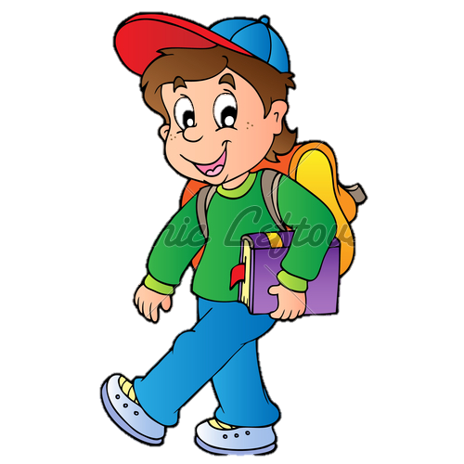
مَاذَا رَأيتُم في الصُورَة يا أصدِقائي؟؟
ماذا حَصَل بِرَأيِكُم لمَزروعات ونَبَاتَات هَذا المُزارِع؟

Slide 70
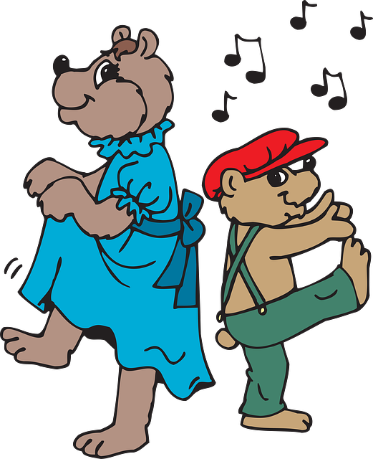
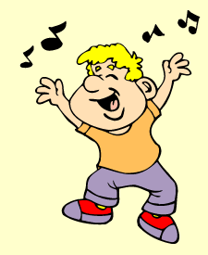
وَفي النِهّاية ☺
https://www.youtube.com/watch?v=S_1TdUJyUZY

